Slide 1
Презентация на тему:
«Детям о Великой
Отечественной войне»
Подготовила воспитатель: Мойсеенко Оксана Валерьевна

Slide 2
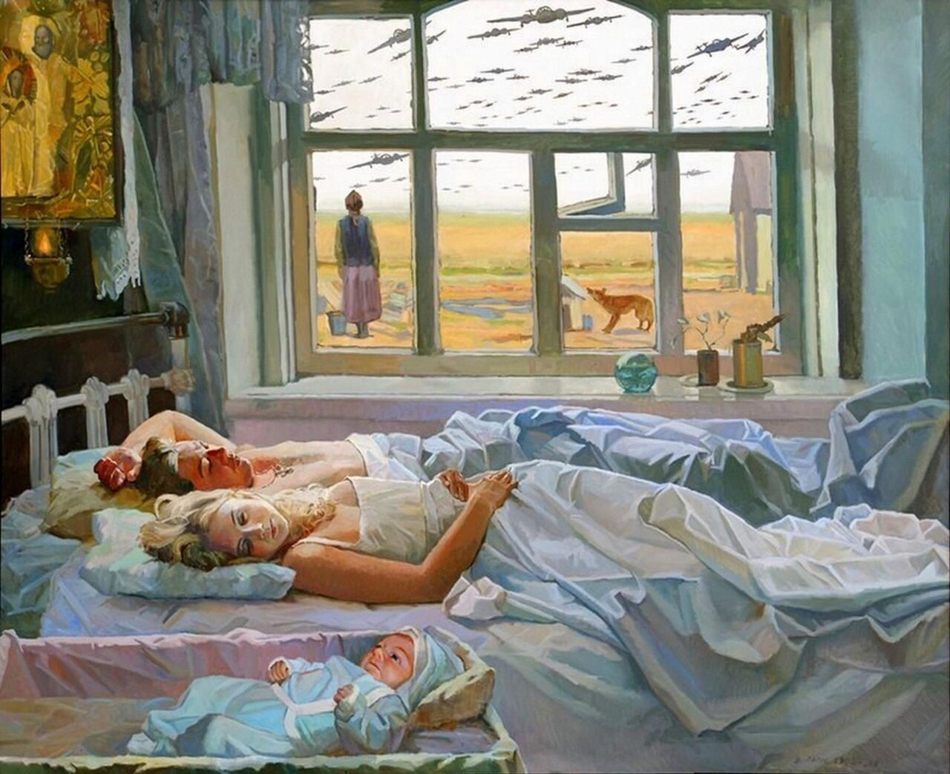
Было раннее утро 22 июня 1941 года. Дети и взрослые спали в своих кроватках и видели чудесные сны.

Slide 3
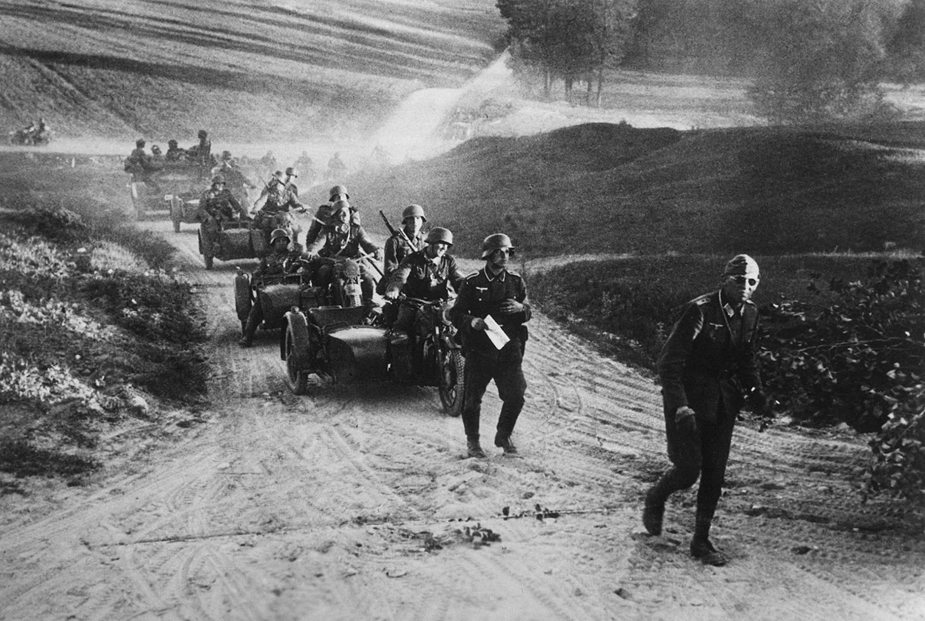
Вдруг на нашу землю напали враги – немецкие фашисты.

Slide 4
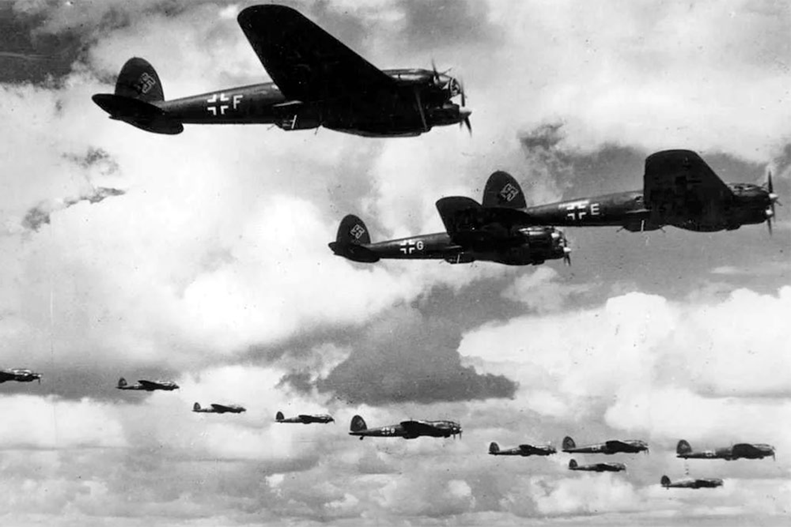
Они бомбили наши города и сёла, мирно спящих людей.

Slide 5
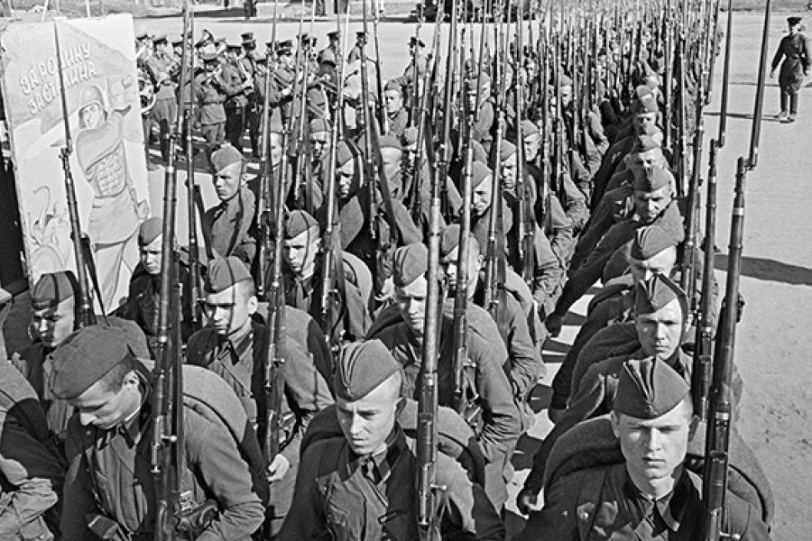
Русские люди не хотели всё это отдавать и быть у фашистов в подчинении.
Они встали как один на борьбу с фашистскими захватчиками.

Slide 6
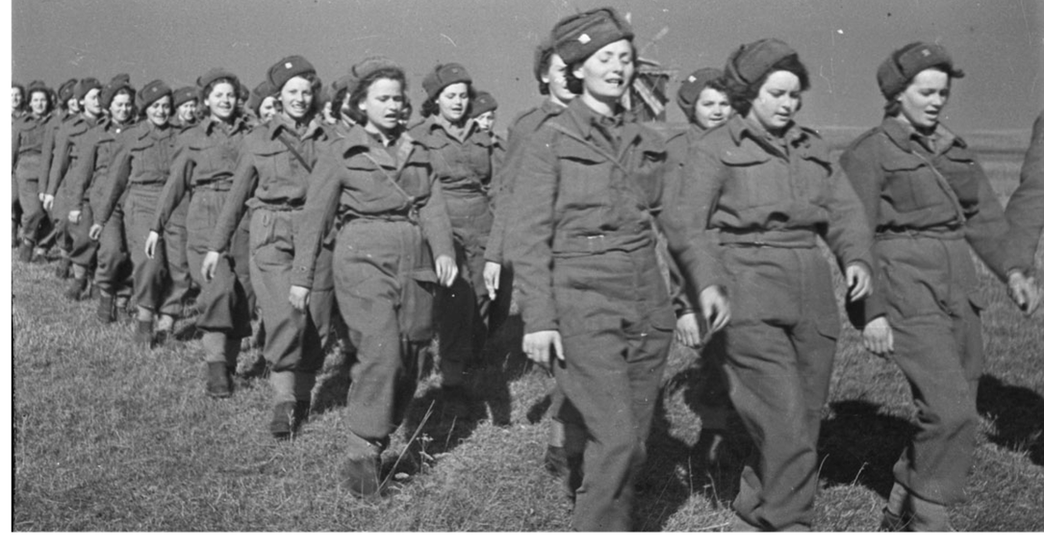
На фронт уходили мужчины и женщины

Slide 7
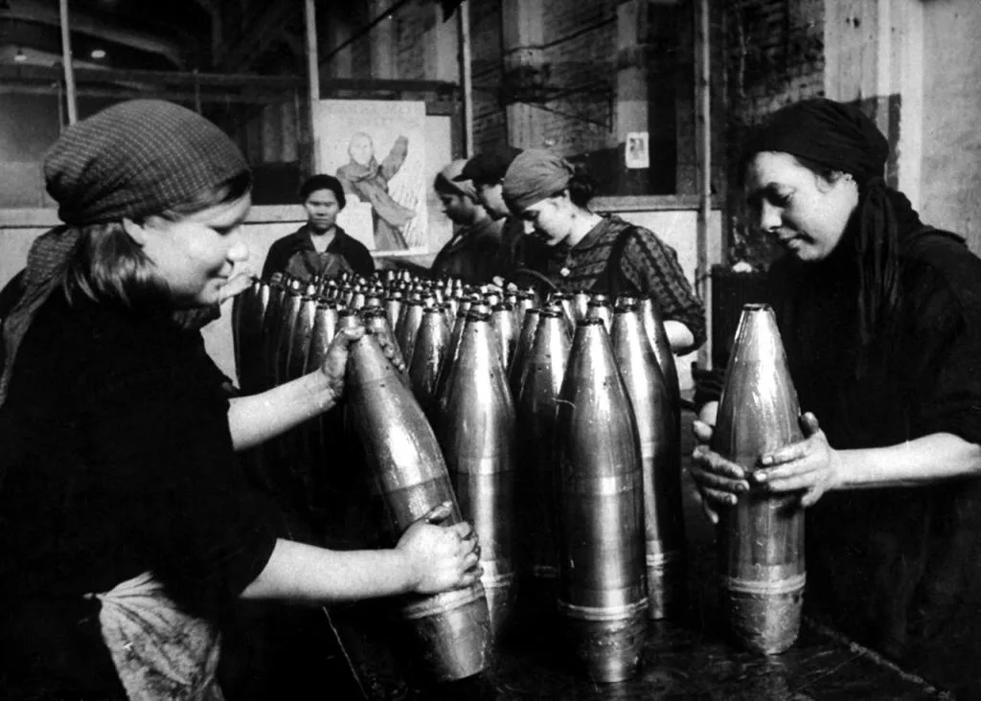
На заводах и фабриках работали женщины,
они изготавливали
танки, самолёты, снаряды и оружие.

Slide 8
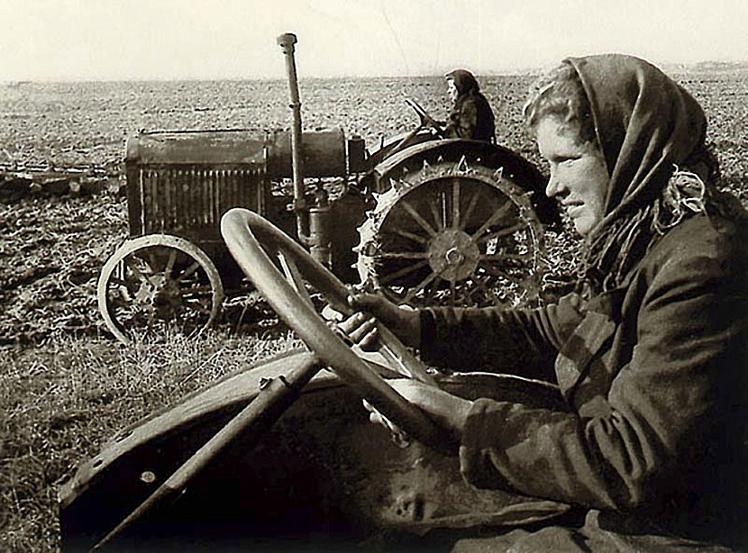
Похали землю, выщивали урожай.

Slide 9
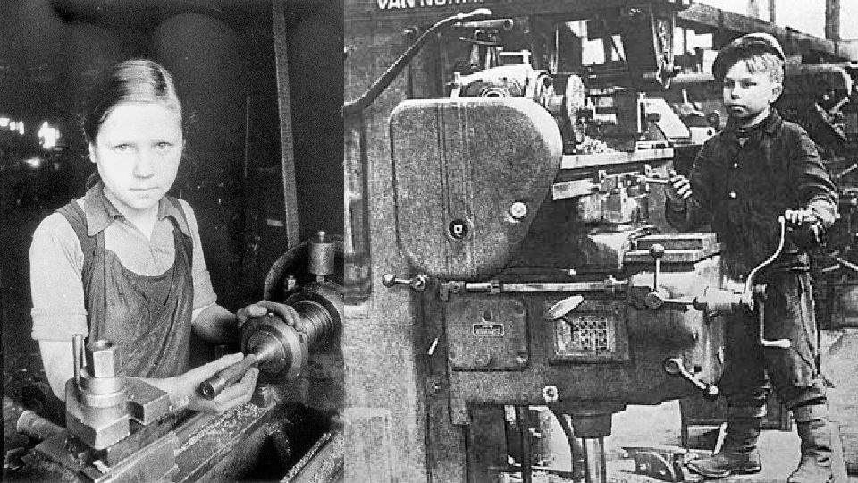
Детям тоже приходилось работать на заводе: точить гильзы для снарядов, собирать винтовки.

Slide 10
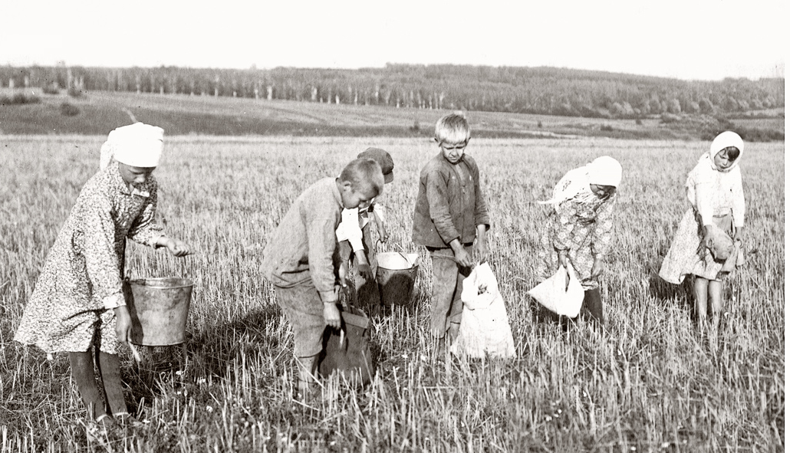
Работать в поле: сажать хлеб, картофель, убирать урожай.
Все приближали Победу как могли

Slide 11
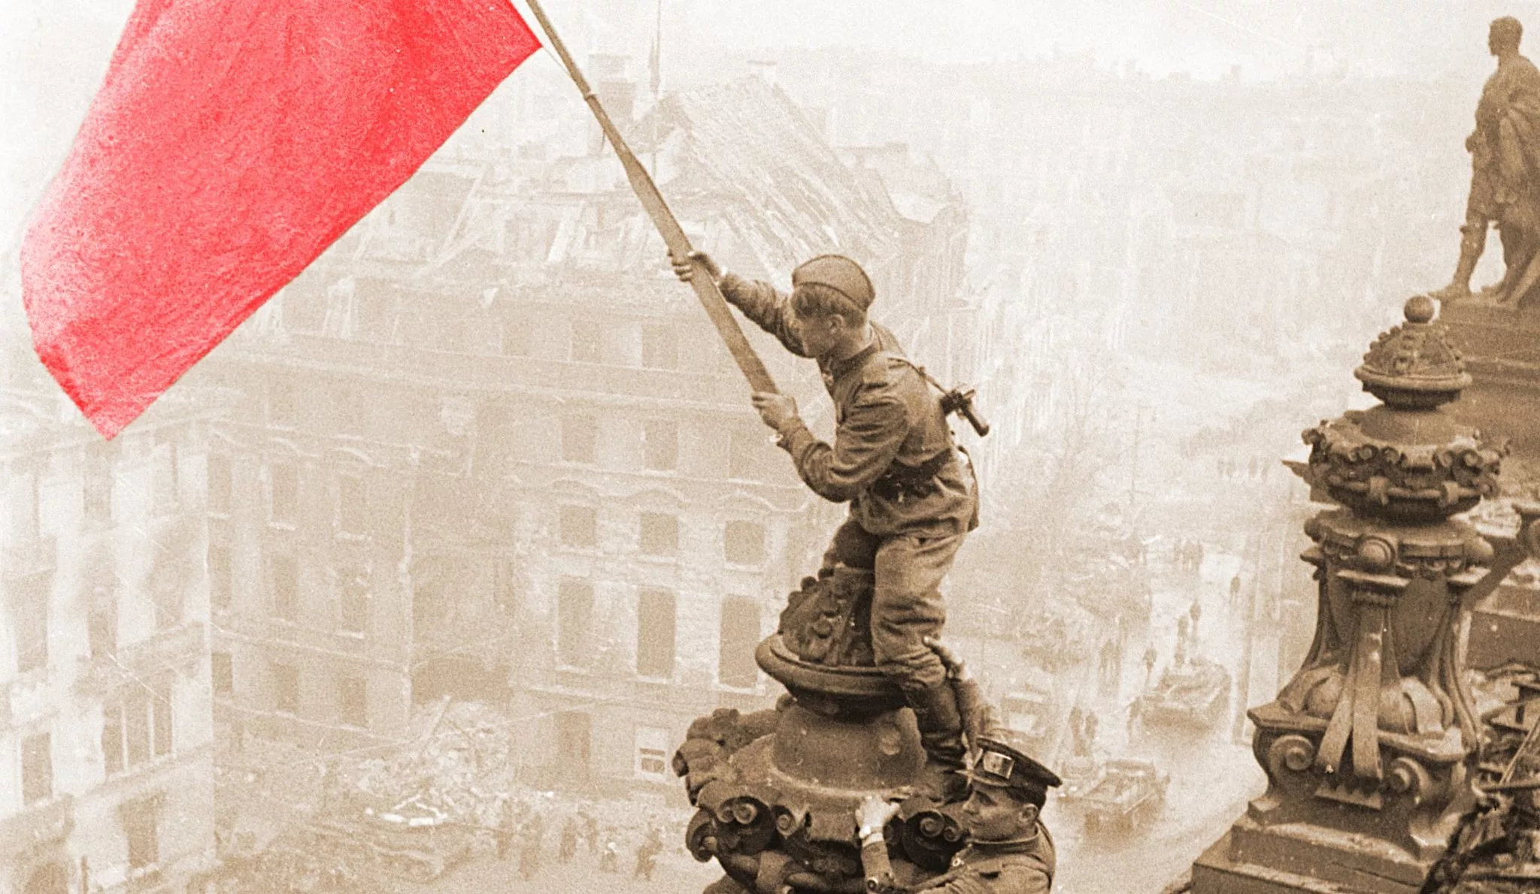
И День Победы настал!

Slide 12
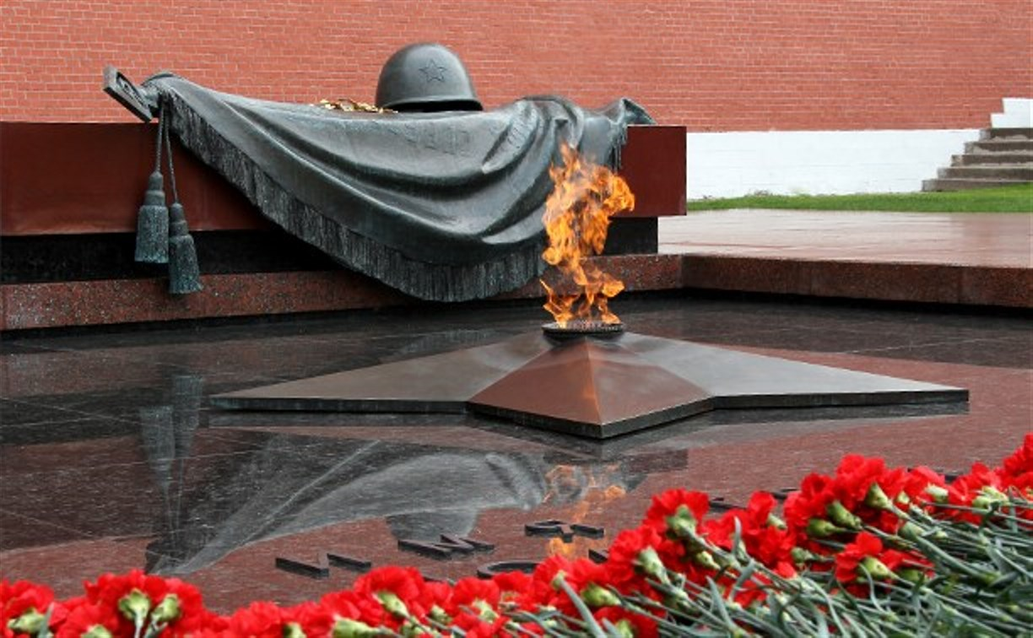
Каждый год люди возлагают венки к вечному огню, как символу того, что мы никогда не забудем воинов, погибших защищая нашу страну.

Slide 13
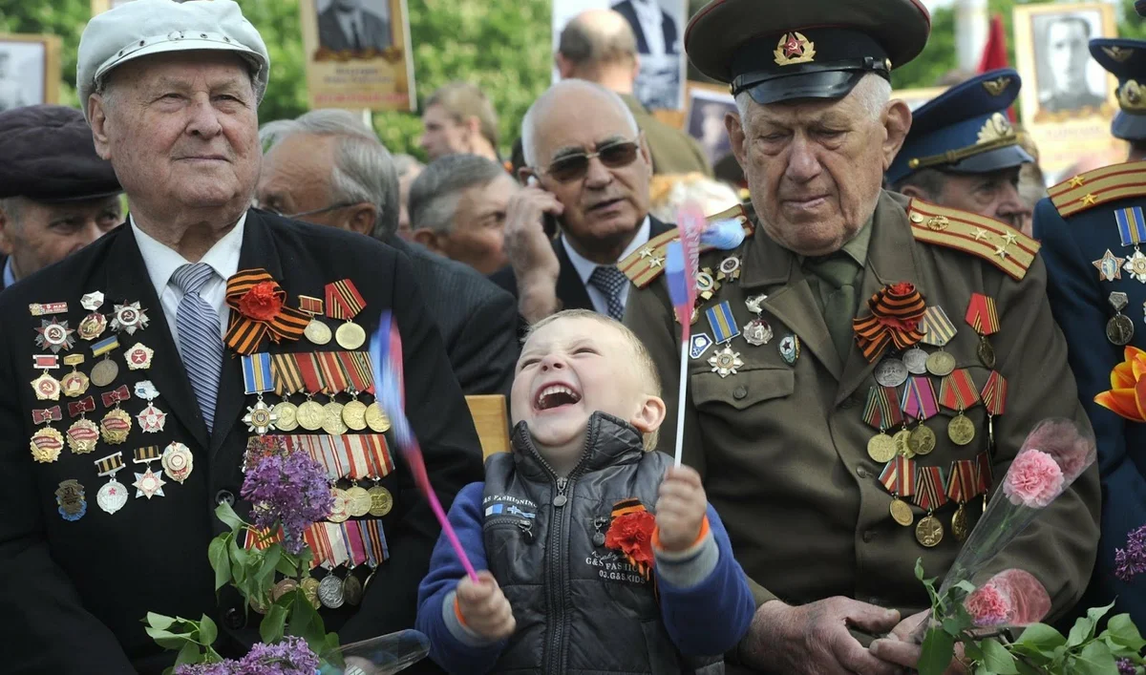
9 мая мы поздравляем ветеранов и вручаем им медали и подарки.

Slide 14
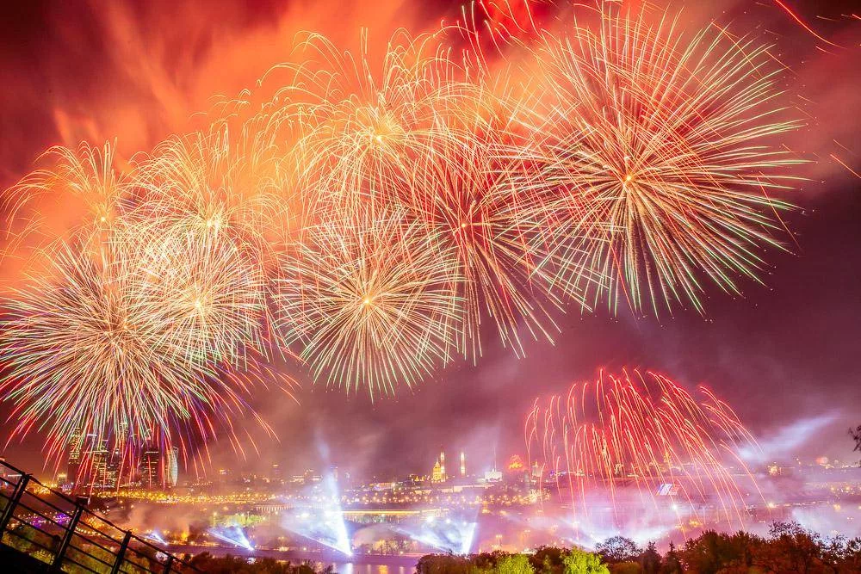
Во всемх городах – нашей Родины гремит праздничный салют.

